Slide 1
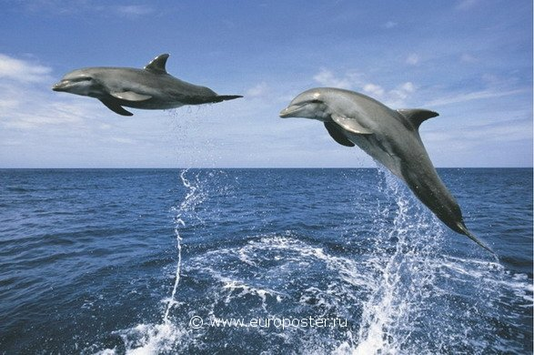
Дидактическая игра
«ЭВОЛЮЦИОННОЕ УЧЕНИЕ»

Slide 2
2 ТУР
«Умники и умницы»
Участники получают вопросы творческого уровня, требующие развернутого ответа.
Побеждает тот, кто даст наиболее полный и правильный ответ

Slide 3
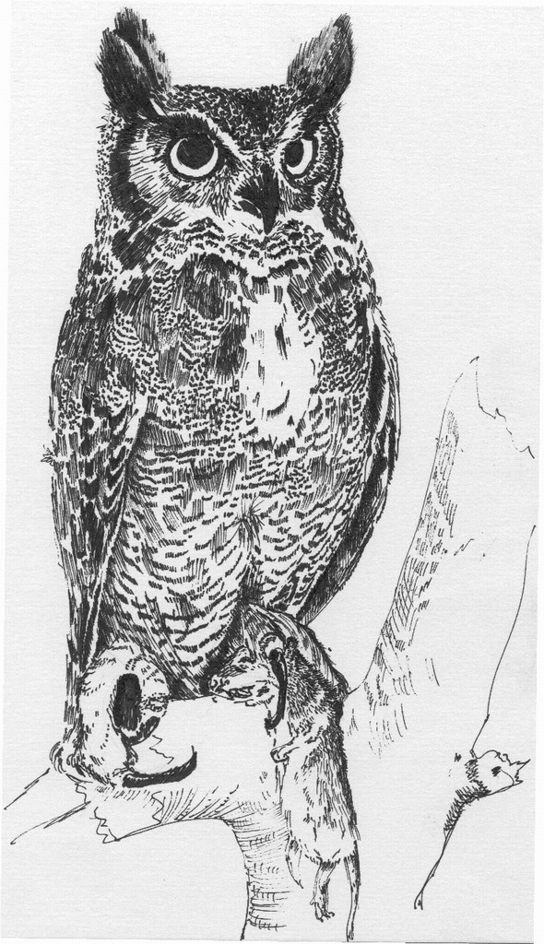
Ответьте на вопросы:
В гнёздах сов часто можно обнаружить разновозрастных птенцов. У полярной совы старшие появляются в июне, а младшие птенцы – в июле. У филина все птенцы старше один другого на 5-7 дней. Каково биологическое значение этого явления? Какими положениями эволюционного учения можно объяснить особенности размножения хищных птиц?

Slide 4
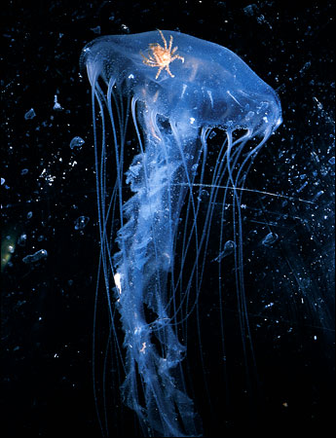
Мальки трески часто поселяются под колоколом некоторых видов медуз, щупальца которых ядовиты. Как могло возникнуть такое явление? С помощью каких положений эволюционной теории можно объяснить такую «странность» поведения мальков трески?

Slide 5
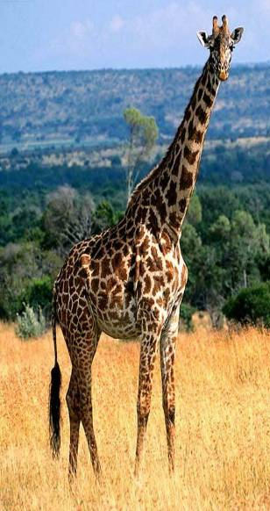
. Как считал Ламарк, длинная шея жирафа возникла из-за того, что они поколение за поколением тянули шею вверх, пытаясь достать листья с деревьев, таким образом упражняя шею, которая становилась все длиннее и длиннее.
Считаете ли вы этот пример убедительным и почему?

Slide 6
Задание на дом.
Сегодня учение Дарвина признается многими учеными. Согласными ли вы с ними?
Какие положения теории эволюции вызывают у вас чувство бездоказательности, несогласия, сомнения?

Slide 7
Сравнение естественного и искусственного отбора заполните таблицу
Показатели | Искусственный отбор | Естественный отбор
Исходный материал для отбора
Отбирающий фактор
Путь благоприятных изменений
Путь неблагоприятных изменений
Характер действия | (направленный –ненаправленный) | (направленный –ненаправленный)
Длительность
Результат отбора
Формы отбора | Массовый, индивидуальный

Slide 8
Блиц-опрос:
Что называется наследственностью?
2. Что такое фенотип?
3. Что такое генотип?
4. Что такое ген?
5. Что называется изменчивостью?
6. Какие существуют формы изменчивости организмов?
7. Какие признаки называются доминантными, рецессивными?

